Slide 1

Chatex vizsgaremek
Készítette:
Szép Dániel
Kiss Levente
(Szabó Richárd)

Slide 2
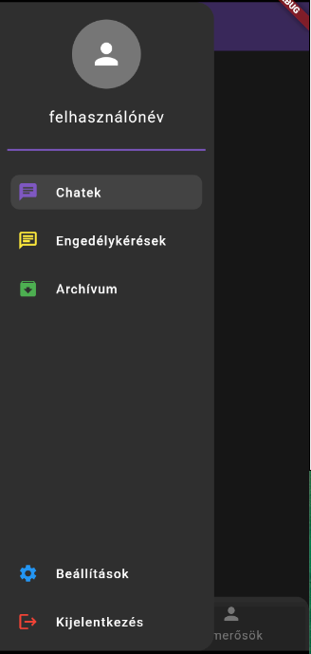
Szoftver Célja
A Chatex alkalmazás célja hogy egy alternatívát nyújtson a híres Messenger helyett, mégpedig úgy, hogy csak az egymás közötti csevegésre fókuszál minden olyan funkció nélkül, ami nem ezt a célt szolgálja. Más szóval, a Chatex használata egy sokkal könnyebb, gyorsabb, és felhasználóbarátabb környezetet nyújt, míg ugyanúgy megtartja a játékos funkciókat.

Slide 3
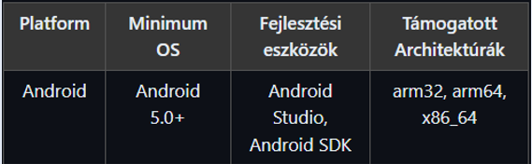
Műszaki feltételek
A telefon operációs rendszerének minimum az Android 5.0-át (API 21) vagy újabbat kell futtatnia. Emellett mind az arm32-es, arm64-es, és a x86_64-es architektúrákat kell hogy támogassa.

Slide 4
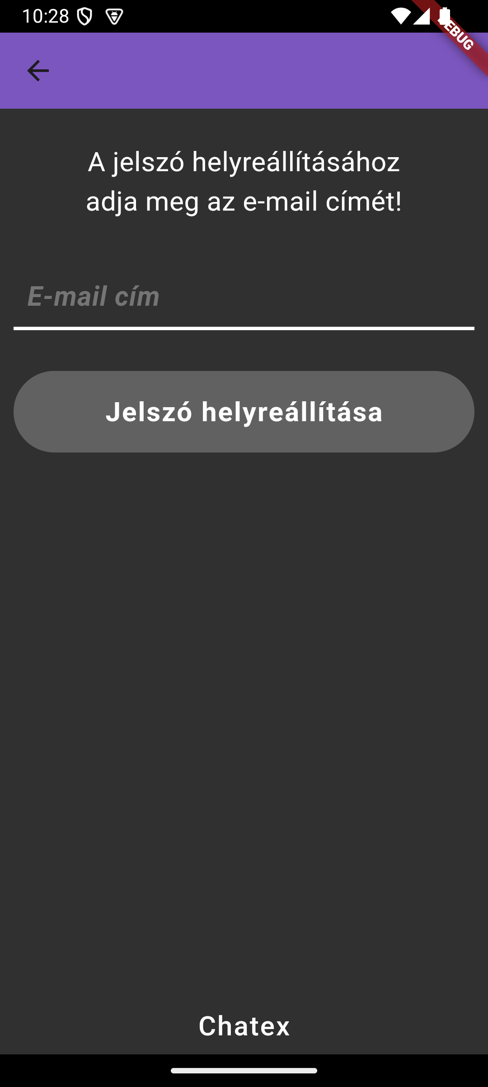
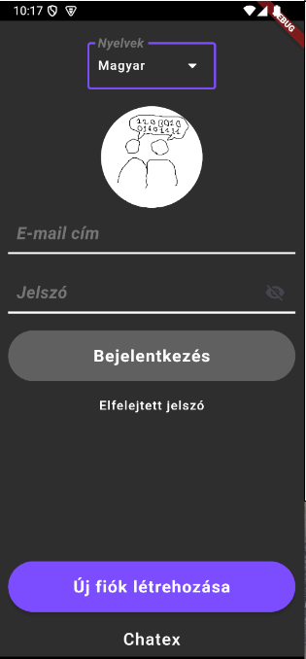
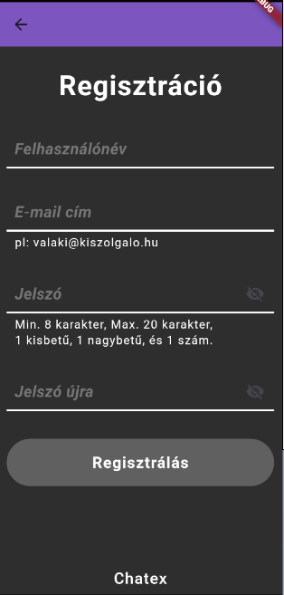
Működése
Ha elfelejtette a jelszavát, akkor könnyen tud újat csináltatni ha megadja az email címét és az oda elküldött utasításokat követi
A regisztrációs felületen a felhasználónak be kell írnia az email címét és megfelelő jelszót megadnia utána megerősíti a jelszavát hogy létrehozza a fiókot
Az app először a bejelentkezési felületre hozza a felhasználót, ahol lehetősége van regisztrálni ha nincsen még fiókja, ha elfelejtette a jelszavát, akkor újat csináltatni és nyelvet megváltoztatni.

Slide 5
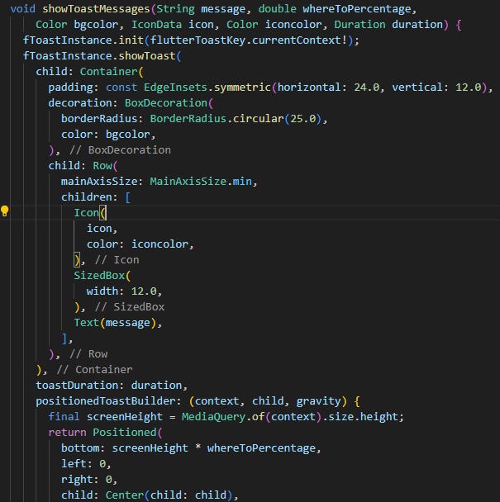
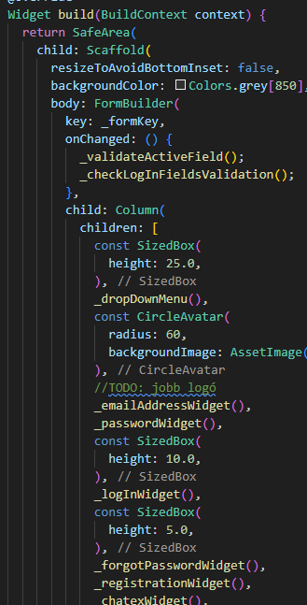

Source Code
We made the main dart file short with the help of Object Oriented Programming, while also making the widgets easy to understand.
We show any popup messages using Flutter’s fluttertoast widget, with the WhereToPercentage, we can set where the popup will appear and we can also set its duration for how long the popup text stays on screen
We wrote our code with the principles of clean code in mind and created short and concise names for our classes

Slide 6
Tools for Project Development
To develop for Android, you need an IDE, in our case Android Studio, including the Android SDK, with which we would not get a final program and to see this on an Emulator (it can be a physical device or a virtual device).
For Windows, it is recommended to use Visual Studio or to download the "Desktop development with C++" package, but after downloading the package, we will stay with Android Studio.
Both types of development can be managed through flutter’s terminal

Slide 7
Distribution of work in the team

